Slide 1
IN1010
Uke 6
Beholdere🤑

Slide 2
Beholdere
En beholder er en datastruktur som brukes til å oppbevare en samling elementer
Både lister og ordbøker er eksempler på beholdere som dere kjenner fra før
Gitt en beholder, vil man vanligvis ha metoder for å:
Sette inn elementer
Fjerne elementer
Hente ut elementer

Slide 3
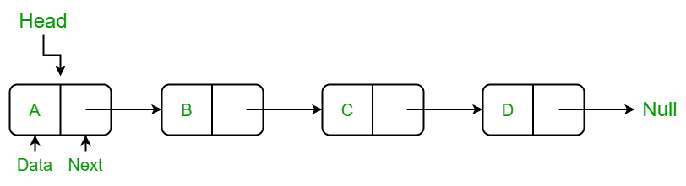
Lenkeliste
Datastruktur som inneholder
noder som peker videre til andre
noder

Slide 4
Hvilke metoder ønsker vi i lenkelisten vår?
hent(int indeks)
leggTil(int verdi)
fjern(int indeks)
toString()?

